Slide 1

საცხოვრისის პოლიტიკის დოკუმენტის შემუშავების პროცესი

Slide 2

დოკუმენტის შემუშავების საფუძველი
ღია მმართველობა საქართველოს 2018-2019 წლების სამოქმედო გეგმა
(2018 წლის 12 ნოემბრის N537 მთავრობის დადგენილება)

Slide 3

საქართველოს მთავრობის დადგენილება N 629
„პოლიტიკის დოკუმენტების შემუშავების,
მონიტორინგისა და შეფასების წესის
დამტკიცების შესახებ“
საქართველოს მთავრობის
2019 წლის 20 დეკემბრის
N629 დადგენილება

Slide 4

პროცესის მხარდაჭერა

Slide 5


განხორციელებული საქმიანობები
საქართველოს მთავრობის 2019 წლის 12 აპრილის N190 დადგენილება “საცხოვრისის პოლიტიკის დოკუმენტისა და მისი სამოქმედო გეგმის შემუშავების ხელშემწყობი სამთავრობო კომიის შექმნისა და დებულების დამტკიცების თაობაზე”
სამუშაო ჯგუფი
ISET-ის კვლევითი ინსტიტუტის პოლიტიკის დოკუმენტი - „არასტაბილური საცხოვრისის პოლიტიკა საქართველოში“

Slide 6
სამუშაო პროცესი
სამდივნო
სამუშაო ჯგუფი
კომისია

Slide 7
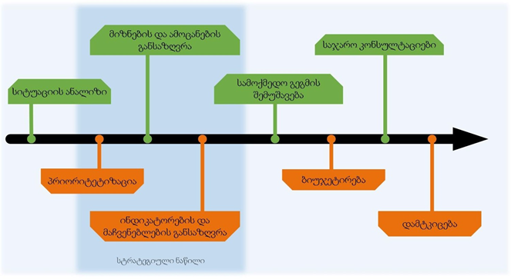
პოლიტიკის დაგეგმვის პროცესი

Slide 8
განხორციელებული საქმიანობები
სამუშაო ჯგუფის შეხვედრები
სიტუაციის ანალიზის ნაწილი - პრობლემების იდენტიფიცირება
პრობლემის ხის დოკუმენტის სამუშაო ჯგუფთან გაზიარება და უკუკავშირის მიღება

Slide 9
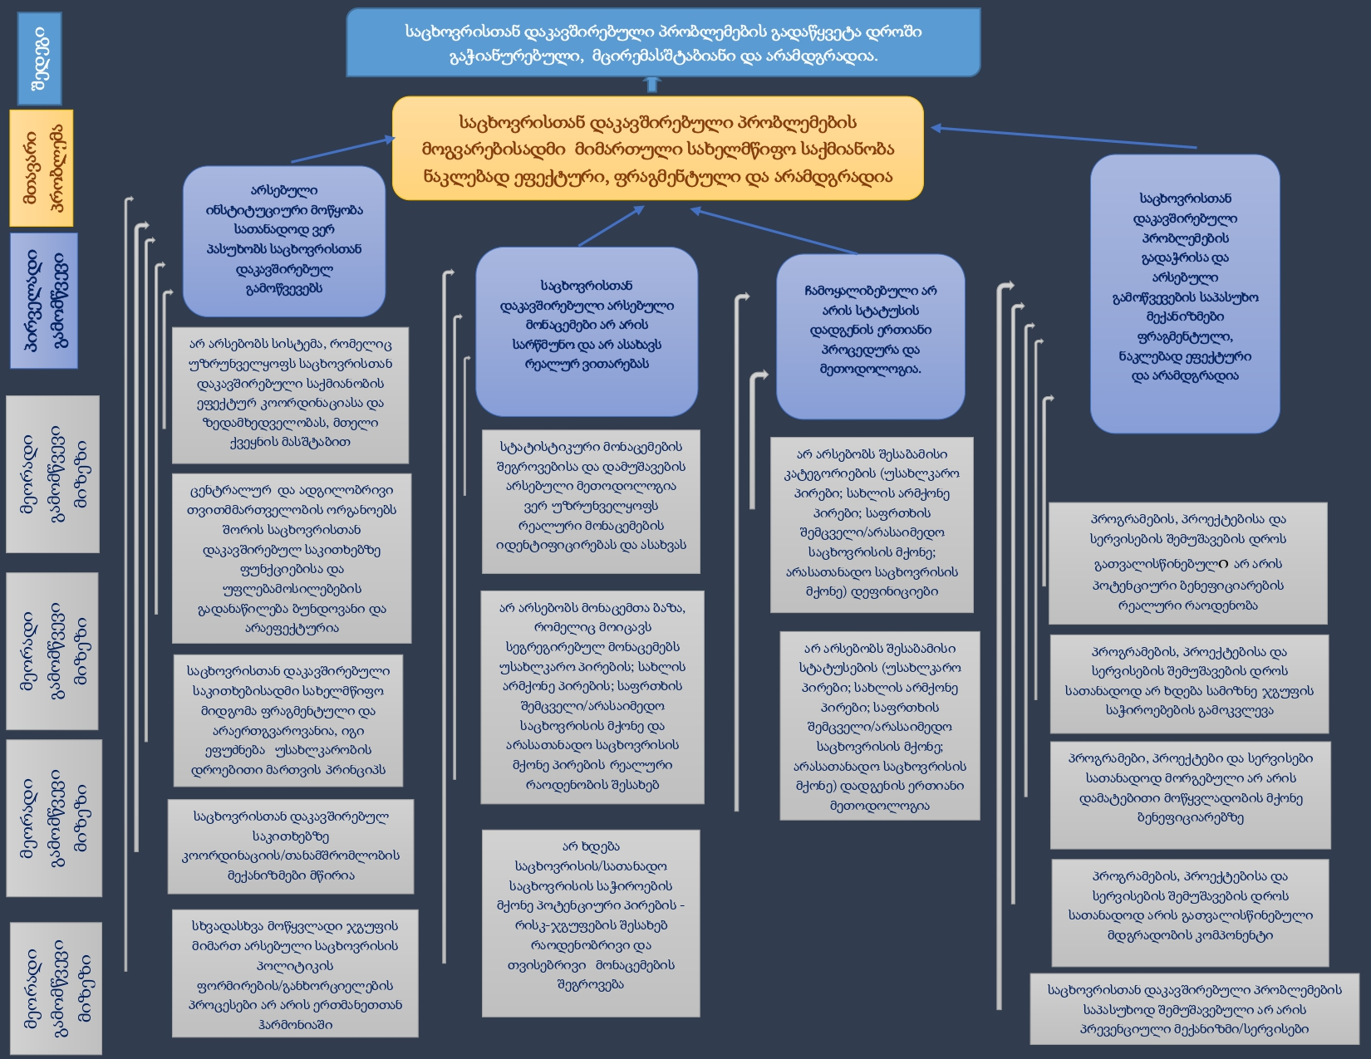

Slide 10
განსახორციელებელი საქმიანობები
განსახორციელებელი | განხორციელების დონე | შედეგი
სიტუაციის ანალიზი | დაწყებულია მუშაობა | მომზადებულია დოკუმენტის სამუშაო ვერსია და პრობლემის ხე
პრიორიტეტიზაცია | დაწყებულია მუშაობა
მიზნებისა და ამოცანების განსაზღვრა | დაწყებულია მუშაობა | მომზადებულია სამუშაო ვერსია
ინდიკატორების და მაჩვენებლების განსაზღვრა | პროცესი არ დაწყებულა
სამოქმედო გეგმის შემუშავება | პროცესი არ დაწყებულა
ბიუჯეტირება | პროცესი არ დაწყებულა
საჯარო კონსულტაციები | პროცესი არ დაწყებულა
დამტკიცება | პროცესი არ დაწყებულა

Slide 11
უსახლკარობის განმარტების მნიშველობა პოლიტიკის დოკუმენტის შემუშავების პროცესისთვის
საჭიროა კონკრეტული და ამომწურავი განმარტების ჩამოყალიბება, რომელიც პრიორიტეტების, მიზნებისა და ამოცანების შემუშავების პროცესში მნიშვნელოვან როლს შეასრულებს

Slide 12
დროში გაწერილი პროცედურები

Slide 13
სტრატეგიის და სამოქმედო გეგმის საბოლოო დოკუმენტის და დანართების მთავრობაზე დასამტკიცებლად წარდგენა
უსახლკარობის დეფინიციაზე შეთანხმება
ალტერნატივების შემუშავება
08-09/2020
09/2020
10/2020
02/2021
03/2021
სიტიუაციის ანალიზის, პრობლემის იდენტიფიცირების ეტაპის დასრულება
სტრატეგიისა და სამოქმედო გეგმის ლოგიკური ჩარჩოს საბოლოო დოკუმენტი

Slide 14
არსებული მდგომარეობის მიმოხილვა

Slide 15
საკანონმდებლო ჩარჩო
საქართველოს კონსტიტუცია - განსაზღვრავს სახელმწიფოს როლს მოქალაქეების ღირსეული საცხოვრებლით უზრუნველყოფისთვის
ადგილობრივი თვითმმართველობის კოდექსი - განსაზღვრავს ადგილობრივი თვითმმართველობების როლს უსახლკარობის პრობლემის აღმოფხვრაში
კანონი სოციალური დახმარების შესახებ - განსაზღვრავს, ვინ შეიძლება ჩაითვალოს უსახლკარო პირად
საქართველოს ოკუპირებული ტერიტორიებიდან იძულებით გადაადგილებულ პირთა-დევნილთა შესახებ საქართველოს კანონი - განსაზღვრავს სათანადო საცხოვრისის ცნებას.

Slide 16
ინსტიტუციური მოწყობა
ადგილობრივი თვითმმართველობები - უსახლკაროების რეგისტრაცია და მათთვის შესაბამისი სერვისების შეთავაზება
საქართველოს ოკუპირებული ტერიტორიებიდან დევნილთა, შრომის, ჯანმრთელობის და სოციალური დაცვის სამინისტრო - დევნილების და ეკო-მიგრანტების სათანადო საცხოვრისით უზრუნველყოფა
Notes:
მუნიციპალიტეტები მართავენ საკუთარ ადმინისტრაციულ საზღვრებში არსებულ თავშესაფრებს (მაგ. თბილისის ლილოს თავშესაფარს თბილისის მუნიციპალიტეტი მართავს)
თითოეული ადგილობრივი თვითმმართველობის ორგანოში ფუნქციონირებს ჯანმრთელობისა და სოციალური დაცვის დეპარტამენტი, რომლის მოვალებას, გარდა ძირითადი საქმიანობისა (ეს შეიძლება იყოს ფულადი ან სხვაგვარი დახმარება როგორიცაა საკვები, აუცილებელი მედიკამენტები და ა.შ.), წარმოადგენს მუნიციპალიტეტში უსახლკაროთა და სახლის არმქონე პირთა რეგისტრაცია და მათთვის შესაბამისი სერვისების მიწოდება.
მოწყვლადი ჯგუფების საჭიროებების დადგენისა და მათი შესაბამისი სერვისებით უზრუნველყოფის მიზნით SSA-ს წარმომადგენელი სოციალური მუშაკები მუნიციპალიტეტებთან თანამშრომლობენ.
MoLSHA-ს სოციალური დაცვის დეპარტამენტი განსაზღვრავს საზოგადოების მოწყვლადი ჯგუფებისთვის სოციალური დახმარების პროგრამების, მათ შორის ფულადი დახმარების (პენსიები, სოციალური პაკეტი, მთავრობის კომპენსაცია) ზოგად პოლიტიკას. პროგრამების განხორციელება ევალება სამინისტროს დაქვემდებარებაში მყოფ ორ საჯარო სამართლის იურიდიულ პირს, ადამიანით ვაჭრობის (ტრეფიკინგის) მსხვერპლთა, დაზარალებულთა დაცვისა და დახმარების სახელმწიფო ფონდს (შემდგომში ATIP Fund) და სოციალური მომსახურების სააგენტოს (შემდგომში SSA). ზოგიერთ შემთხვევაში, ეს პროგრამები მოიცავს აღნიშნული ჯგუფების სხვადასხვა ტიპის თავშესაფრით უზრუნველყოფას. თუმცა, სამინისტრო ზოგადად მოსახლეობის (სახლის არმქონეთა ჩათვლით) საცხოვრისით უზრუნველყოფაზე უშუალოდ არ არის პასუხისმგებელი.
ATIP ფონდის ერთ-ერთი მთავარი პასუხისმგებლობა სექსუალური ხასიათის ძალადობის სავარაუდო მსხვერპლთა კრიზისული ცენტრის მომსახურებ(ებ)აა.
SSA-ს პასუხისმგებლობაში შედის ოჯახში ძალადობაზე რეაგირება და მსხვერპლთა სოციალური მხარდაჭერა (დროებითი თავშესაფრით უზრუნველყოფის ჩათვლით) .
მუნიციპალიტეტების მიერ უსახლკარო პირთა მხარდამჭერი პროგრამები
სოციალური სახლები
Atip Fund-ის ზედამხედველობის ქვეშ არსებული თავშესაფრები:
პანსიონატები;
ძალადობის მსხვერპლთა თავშესაფრები;
ბავშვთა სახლები.
SSA-ს ზედამხედველობის ქვეშ არსებული თავშესაფრები:
მიუსაფარ ბავშვებზე მზრუნველობა;
სათემო ორგანიზაციები.
დევნილი ოჯახების განსახლების პროგრამები
საცხოვრებელი ფართების თანადაფინანსებით შეძენის პროექტი;
„სოფლად სახლის’’ პროექტი.
ეკომიგრანტი ოჯახების განსახლების პროგრამები
ეკომიგრანტი ოჯახების უსაფრთხო გარემოში განსახლება;
სახელმწიფო საკუთრებაში არსებული უძრავი ქონების დაკანონება
რეგიონალური განვითარებისა და ინფრასტრუქტურის სამინისტრო (შემდგომში MRDI) პასუხისმგებელია ქვეყანაში არსებულ გრძელვადიან ინფრასტრუქტურულ პროექტებზე. მიუხედავად იმისა, რომ MRDI-ს მიერ განხორციელებულმა ინფრასტრუქტურულმა პროექტებმა შესაძლოა მნიშვნელოვნად გააუმჯობესოს საცხოვრებელი გარემო, სამინისტრო უშუალოდ არ არის პასუხისმგებელი ქვეყანაში არსებული არასტაბილური საცხოვრისის პრობლემების გადაჭრაზე.
მიუხედავად სახლის არმქონე პირთათვის თავშესაფრის უზრუნველყოფის საკითხში მუნიციპალიტეტებზე დაკისრებული პასუხისმგებლობებისა, მუნიციპალური განვითარების ფონდის მიზნებში მკაფიოდ გაწერილი არ არის სოციალური საცხოვრისისა და უსახლკარო პირთათვის თავშესაფრების აშენებისთვის ფონდების გამოყოფის ან შესაბამისი საჭიროების მქონე პირთა დროებითი თავშესაფრით უზრუნველყოფისთვის ადგილობრივი თვითმმართველობების დახმარება.
სხვა ინსტიტუტები, რომელთა პირდაპირ მოვალეობას შესაძლოა არ წარმოადგენდეს მოქალაქეთა სოციალური საცხოვრისით უზრუნველყოფა, თუმცა მნიშვნელოვნი გავლენა აქვთ მოქალაქეთა საცხოვრებლის სტაბილურობაზე არიან: აღსრულების ეროვნული ბიურო, სახელმწიფო ქონების ეროვნული სააგენტო (შემდგომში NASP), საქართველოს ეკონომიკისა და მდგრადი განვითარების სამინისტროს სამშენებლო პოლიტიკის დეპარტამენტი და საქართველოს ეროვნული ბანკი (სებ), მართლმსაჯულების სისტემის ორგანოები.

Slide 17
ევროპის უსახლკარობისა და საცხოვრისის უქონლობის ტიპოლოგიის (ETHOS)
ევროპის უსახლკარობისა და საცხოვრისის უქონლობის ტიპოლოგიის (ETHOS) განმარტების თანახმად, სახლის ქონა შეიძლება განიმარტოს როგორც:
შესაბამისი სივრცის ქონა, რომელიც ადამიანს ან მის ოჯახს ექსკლუზიურ საკუთრებაში აქვს;
პირადი სივრცის შენარჩუნების შესაძლებლობა;
საცხოვრისის ფლობის სამართლებრივი სტატუსის ქონა.

Slide 18
უსახლკარობისა და საცხოვრისის უქონლობის ევროპული ტიპოლოგია
კონცეპტუალური კატეგორია | ოპერაციული კატეგორია
უსახლკარო | ქუჩაში მცხოვრები ადამიანები
 | ადამიანები, რომლებიც რჩებიან ღამის თავშესაფრებში
სახლის არმქონე | ადამიანები უსახლკაროთა საცხოვრებელში
 | ადამიანები ქალთა თავშესაფარში
 | ადამიანები იმიგრანტთათვის განკუთვნილ საცხოვრებლებში
 | ინსტიტუციებიდან გამოსვლის მოლოდინში მყოფი ადამიანები
 | ადამიანები, რომლებიც იღებენ გრძელვადიან მხარდაჭერას უსახლკარობის გამო
საფრთხის შემცველი/არასაიმედო | საფრთხის შემცველ/არასაიმედო საცხოვრისში მცხოვრები ადამიანები
 | გასახლების საფრთხის ქვეშ მცხოვრები ადამიანები
 | ძალადობის საფრთხის ქვეშ მცხოვრები ადამიანები
არასათანადო | დროებით კონსტრუქციებში ან არატრადიციულ ნაგებობებში მცხოვრები ადამიანები
 | საცხოვრებლად გამოუსადეგარ სახლებში მცხოვრები ადამიანები
 | უკიდურესად გადატვირთულ საცხოვრისში მცხოვრები ადამიანები

Slide 19
უსახლკაროთა აღრიცხვა
სოციალური მომსახურების სააგენტო ვალდებულია, აწარმოოს უსახლკაროთა ერთიანი რეგისტრი ადგილობრივი თვითმმართველობების მიერ მოწოდებული ინფორმაციის საფუძველზე
უსახლკაროთა აღრიცხვის მეთოდოლოგია არ არის სტანდარტიზებული ქვეყნის მასშტაბით
უსახლკაროთა აღრიცხვის საერთაშორისო მეთოდოლოგიები:
ღამით ქუჩაში მყოფი ადამიანების რაოდენობა
თავშესაფრებში თავისუფალი ადგილების რაოდენობა
მოქალაქეთა რაოდენობა, რომლებმაც შესაბამის სამსახურებს მიმართეს უსახლკაროდ დარეგისტრირების მიზნით

Slide 20
უსახლკაროთა შეფასებული რაოდენობა - 5,152 პირი (საქართველოს მთლიანი მოსახლეობის 0.14%).
მუნიციპალიტეტები | წილი
მესტია | 62.4%
ქუთაისი | 16.4%
ხაშური | 6.9%
მარნეული | 4.6%
რუსთავი | 4.4%
გურჯაანი | 3.0%
ფოთი | 1.4%
ლაგოდეხი | 0.4%
ლენტეხი | 0.3%
ხარაგაული | 0.2%
წყარო:ადგილობრივი თვითმმართველობები
კვლევის პერიოდი მოიცავს 2007-2018 წლებს

Slide 21
სახლის არმქონეები: ადამიანები, რომლებიც დროებით საცხოვრებელში/ მიმღებ ცენტრებში ცხოვრობენ
მუნიციპალიტეტები | უსახლკარო ადამიანების წილი
სამტრედია | 13.0%
ოზურგეთი | 11.3%
ზუგდიდი | 10.5%
ბათუმი | 9.9%
ქუთაისი | 8.9%
ბოლნისი | 6.2%
საგარეჯო | 6.2%
გორი | 6.2%
ლანჩხუთი | 5.0%
ბაღდათი | 3.0%
გურჯაანი | 2.3%
დედოფლისწყარო | 2.3%
ზესტაფონი | 2.2%
თელავი | 2.2%
ხაშური | 2.1%
წყალტუბო | 1.9%
დმანისი | 1.7%
სიღნაღი | 1.5%
სენაკი | 0.9%
ჩხოროწყუ | 0.8%
ხონი | 0.6%
საჩხერე | 0.5%
წყარო:ადგილობრივი თვითმმართველობები
კვლევის პერიოდი მოიცავს 2007-2018 წლებს

Slide 22
საქმიანობები მუნიციპალიტეტებში
უსახლკაროთა რეგისტრაცია უმრავლეს მუნიციპალიტეტში ხორციელდება (თუმცა არა ყველგან
არ არსებობს უსახლკარო პირის და/ან შინამეურნეობის განმსაზღვრელი ერთიანი მეთოდოლოგია ან მიდგომა
ყველა მუნიციპალიტეტს არ შეუძლია მოქალაქეებს შესთავაზოს ადეკვატური სერვისები (მათ შორის იმ მუნიციპალიტეტებსაც, რომლებიც უსახლკაროების არეგისტრირებენ)
მუნიციპალიტეტების მიერ განხორციელებული პროგრამები რეგიონების მასშტაბით განსხვავდება
ზოგიერთი მუნიციპალიტეტი უსახლკარო ოჯახს ყოველთვიური ბინის ქირით უზრუნველყოფს (როგორც წესი ყოველთვიური დახმარება 100 ლარს არ აღემატება)
ზოგიერთი მუნიციპალიტეტი დროებითი თავშესაფრისთვის გამოყოფილ სივრცეს სთავაზობენ
რამდენიმე მუნიციპალიტეტი ოჯახებს სახლის აშენებასა ან შეძენაში ეხმარება, ამ შემთხვევაში სახლი ოჯახის კანონიერ მფლობელობაში გადადის

Slide 23
საქმიანობები მუნიციპალიტეტებში
თბილისისა და ბათუმის მუნიციპალიტეტები უსახლკარო პირებს (მხოლოდ ამ კონკრეტული მუნიციპალიტეტების ადმინისტრაციულ საზღვრებში მცხოვრებ უსახლკაროდ დარეგისტრირებულ ადამიანებს) ღამის თავშესაფრებს სთავაზობენ
თავშესაფარში ბენეფიციარი ძირითად ჰიგიენურ მომსახურებასა და საკვებს იღებს
პროგრამა სოციალური საცხოვრისი პოზიტიურ გარემოში-ის ფარგლებში, მუნიციპალიტეტები უსახლკარო ოჯახებს სოციალურ საცხოვრისს სთავაზობენ
Notes:
თავშესაფარში ბენეფიციარი ძირითად ჰიგიენურ მომსახურებასა და საკვებს იღებს. თუმცა, აღნიშნულ დაწესებულებებს მაქსიმალური დატვირთვით არასოდეს უმუშავიათ. ბენეფიციარები ამის მიზეზად თავშესაფრების არაკომფორტულობასა და მათ საჭიროებებზე მოურგებლობას ასახელებენ. განსაკუთრებით მკაცრი შინაგანაწესის გამო მათ ურჩევნიათ უარი თქვან დახმარებაზე და თავშესაფარი დატოვონ (EMC-2016)
სოციალური საცხოვრისი პოზიტიურ გარემოში - ამ პროგრამაზე ფონდი ღია საზოგადოების კომენტარი - კომენტარი: “ეს არასწორი ინფორმაციაა. ეს პროგრამა აღარ მოქმედებს, რადაგანაც, უკრიტერიუმოდ და ორგანიზებული პროცესის მართვის გარეშე შეჭრილი პირების როტაცია ვერ ხდება და ფაქტობრივ მფლობელობას ამ საკუთრებაზე ერთი და იგივე ოჯახები ახორციელებენ, შესაბამისად, მუნიციპალიტეტი ამ სერვისს ვეღარავის სთავაზობს. „
აღნიშნული პროგრამის შესახებ - პროგრამის ინიციატორი შვეიცარიის განვითარებისა და თანამშრომლობის სააგენტო (შედგომში SDC) იყო. პროგრამის უპირველესი მიზანი იყო უსახლკარო პირების, ადგილობრივი მოწყვლადი ჯგუფების და იძულებით გადაადგილებული პირების მდგრადი გრძელვადიანი საცხოვრისით უზრუნველყოფა. SDC-მ საქართველოს რამდენიმე ქალაქში სოციალური საცხოვრებლების მშენებლობა დაიწყო: თბილისი, ქუთაისი, გორი, ზუგდიდი, რუსთავი, ბათუმი და ბოლნისი. მშენებლობის დასრულების შემდეგ ყველა სოციალური საცხოვრისი შესაბამისი მუნიციპალიტეტის მფლობელობაში გადავიდა.

Slide 24
საქმიანობები ცენტრალური ხელისუფლების დონეზე
შეზღუდული შესაძლებლობის მქონე და მზრუნველობამოკლებულ ბავშვთა სახლები
შეზღუდული შესაძლებლობის მქონე პირთა პანსიონატები
ხანდაზმულთა პანსიონატები
ოჯახში ძალადობის მსხვერპლთა თავშესაფრები
ადამიანით ვაჭრობის (ტრეფიკინგის) მსხვერპლთა თავშესაფრები
ბავშვებზე ზრუნვა
მცირე საოჯახო ტიპის სახლები
რეინტეგრაცია
მინდობითი აღზრდა
სათემო ორგანიზაციები

Slide 25
საქმიანობები ცენტრალური ხელისუფლების დონეზე
იძულებით გადაადგილებულ პირთათვის გადაუდებელი დახმარებისა და დროებითი თავშესაფრების უზრუნველსაყოფად საქართველოს კანონმდებლობით დადგენილი ნორმების გათვალისწინებით უძრავი ქონების შეძენა
იძულებით გადაადგილებულ პირთათვის საკუთრებაში არსებული დროებითი საცხოვრებელი ტერიტორიების რეაბილიტაცია
იძულებით გადაადგილებულ პირთა და ეკომიგრანტებისთვის სათანადო სერვისების გაწევასთან დაკავშირებული პასუხისმგებლობის შესრულებაში ადგილობრივი თვითმმართველობების დახმარება

Slide 26
მადლობა ყურადღებისთვის!

